Slide 1



Sistema de Gestão de Bibliotecas Académicas
22/02/2021

Slide 2

SARAMAGO
Introdução
As bibliotecas académicas têm por objetivo divulgar e permitir o livre acesso à produção cientifica criada pela comunidade académica, promovendo a integração, partilha e a visibilidade da informação e garantindo a preservação da sua memoria intelectual.
22/02/2021
POLITÉCNICO DE LEIRIA
1
Notes:
G - As bibliotecas académicas têm por objetivo divulgar e permitir o livre acesso à produção científica criada pela comunidade académica, promovendo a integração, partilha e a visibilidade da informação e garantindo a preservação da sua memória intelectual. Organizado de forma transparente, é armazenado num sistema de base de dados todo o fundo documental, independentemente da sua forma ou suporte, assim permitindo aos seus leitores a rápida consulta e requisição por meio de empréstimo.

Slide 3
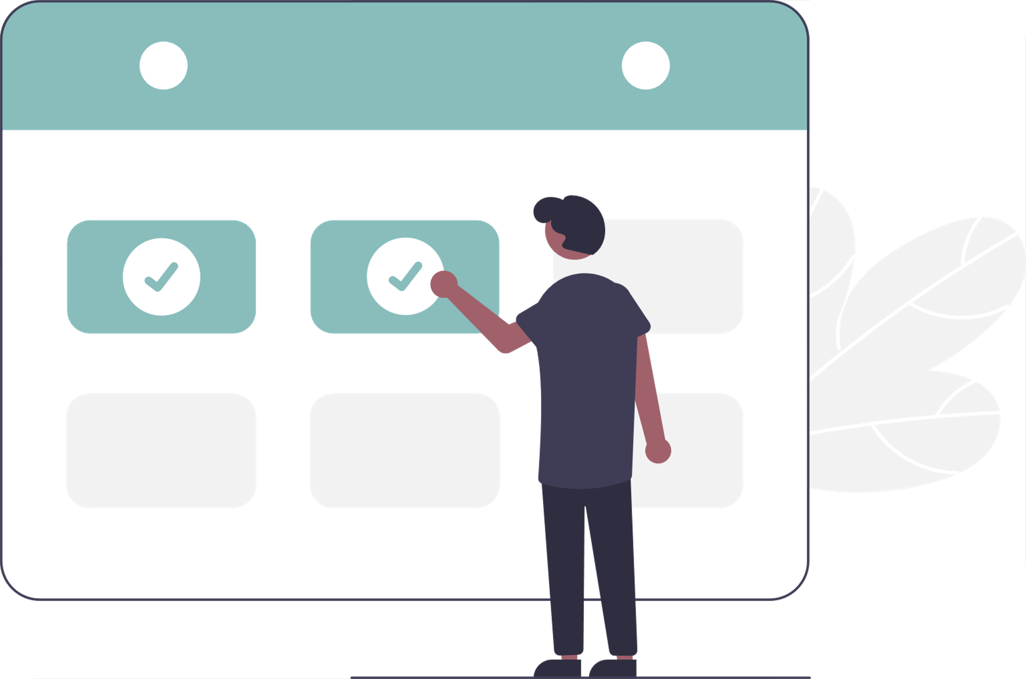
SARAMAGO
Introdução
Existem sistemas, como o Biblio.net, o Evergreen, o PMB, o Koha e o Aleph que permitem a catalogação detalhada, a manutenção e o desenvolvimento de todo o acervo. Contudo, não possibilita muita das vezes a comunidade académica ser eficiente, tanto na sua gestão, como na sua procura.
22/02/2021
POLITÉCNICO DE LEIRIA
3
Notes:
G - As bibliotecas atuais enfrentam desafios colocados por um universo de informação diversificado e em rápida expansão. O aumento das expectativas dos utilizadores, quer dos funcionários quer dos leitores, para um acesso mais rápido e fácil à informação relevante vai de mãos dadas com as exigências institucionais para uma maior eficiência operacional.

Slide 4
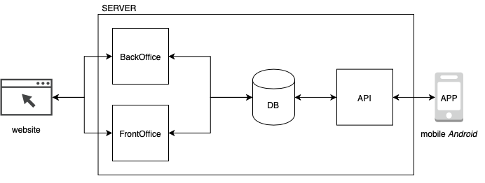
SARAMAGO
O Projeto
Pretendeu-se implementar um sistema integrado de gestão de bibliotecas, um sistema de base de dados com interface web e ligação via API REST a uma aplicação android complementar, onde se faça a gestão de todo este universo bibliotecário.
22/02/2021
POLITÉCNICO DE LEIRIA
1
Notes:
G - Pretendeu-se implementar um sistema integrado de gestão de bibliotecas, um sistema de base de dados com interface web e ligação via API REST a uma aplicação android complementar, onde se faça a gestão de documentação, que permitirá, desde a fácil localização de exemplares de obras nas suas bibliotecas, aos empréstimos efetuados pelos seus leitores, que se dividem entre diferentes estatutos personalizáveis, como por exemplo alunos, funcionários (docentes e não docentes), externos (leitores externos), etc.

Slide 5
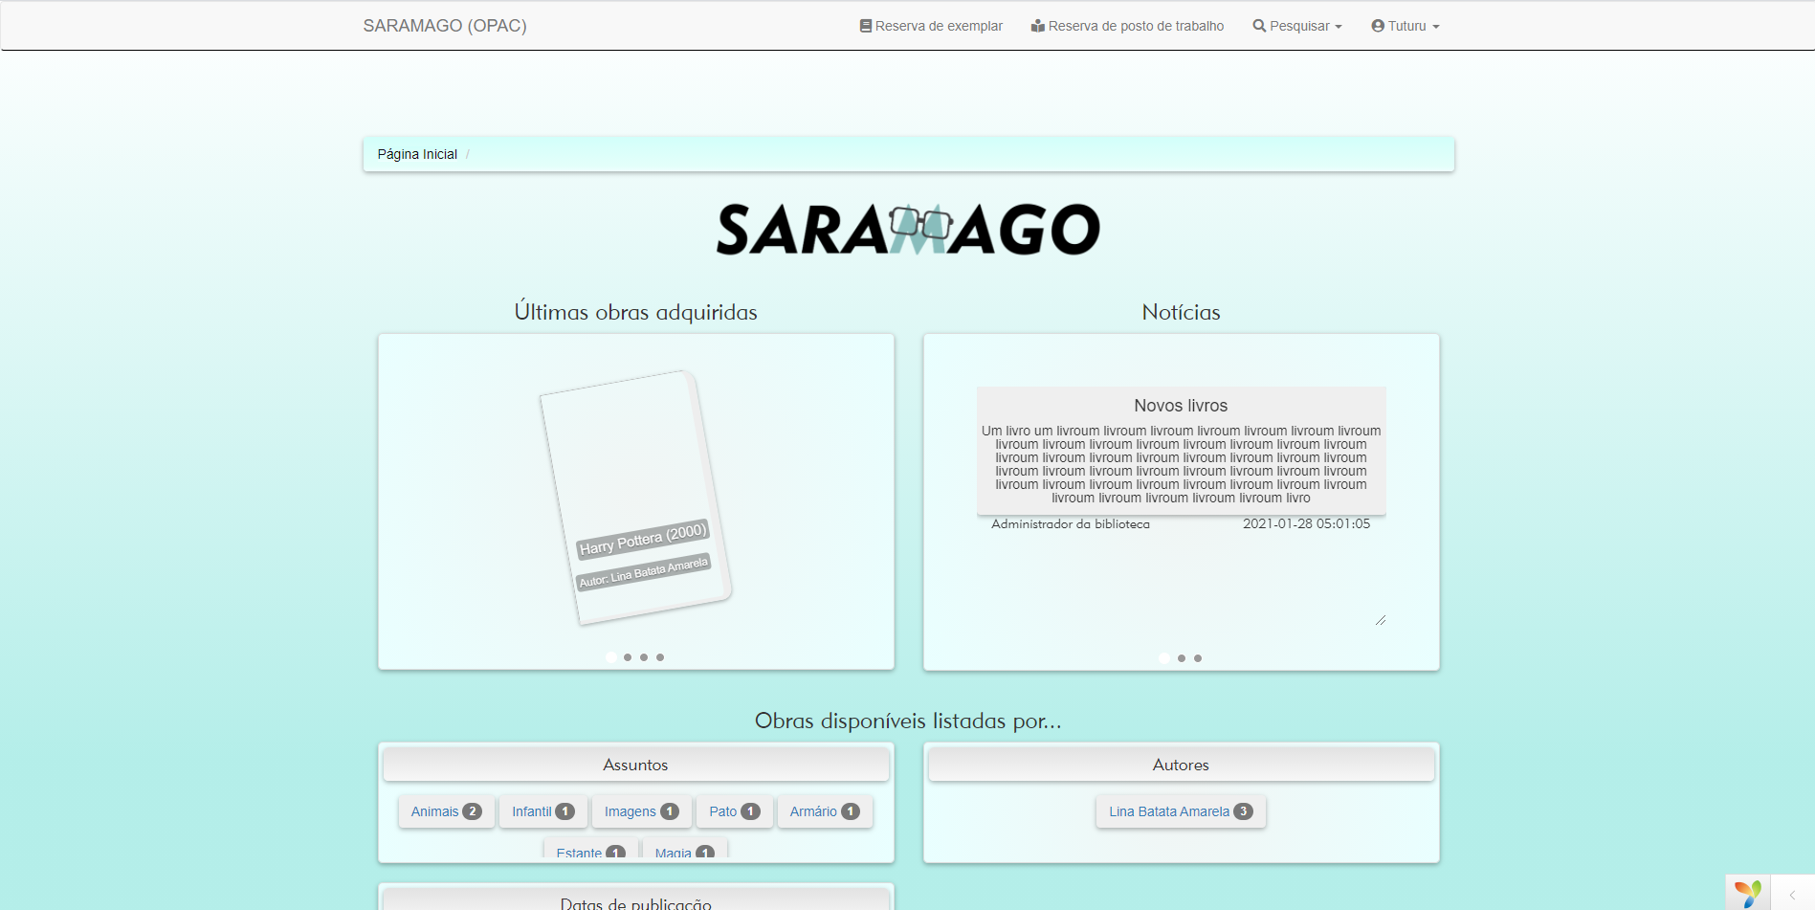
SARAMAGO
Interface Web – OPAC (Front-Office)
O módulo de Front-Office, também conhecido por OPAC (Online Public Access Catalog), é responsável por estabelecer a ponte entre a biblioteca e os seus leitores.
Funcionalidades:
Serviços de pesquisa de documentos.
Funcionalidades de reserva e renovação de exemplares
Reserva de postos de trabalho.
22/02/2021
POLITÉCNICO DE LEIRIA
1

Slide 6
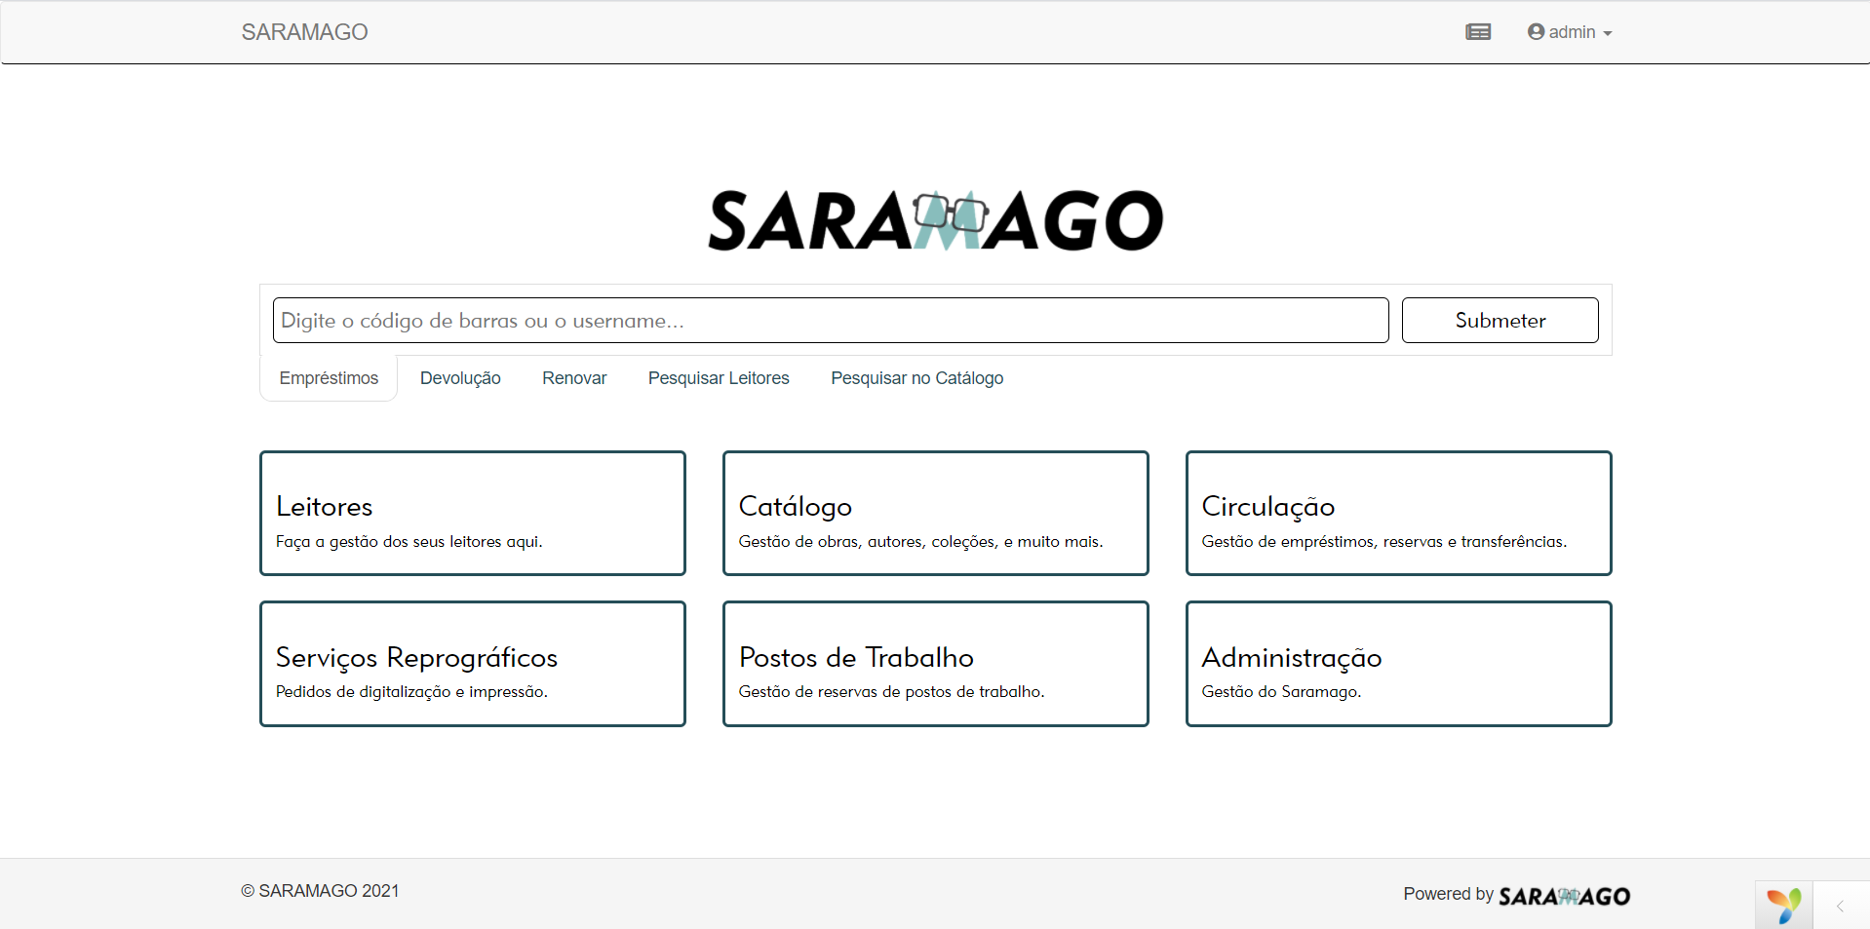
SARAMAGO
Interface Web - Back-Office
O módulo de back-office, disponibiliza um conjunto de operações que são tipicamente reservadas aos colaboradores da biblioteca.
Funcionalidades:
Gestão de Leitores
Gestão do Catálogo
Gestão de Circulação
Gestão de reservas no posto de trabalho
Administração
22/02/2021
POLITÉCNICO DE LEIRIA
1

Slide 7
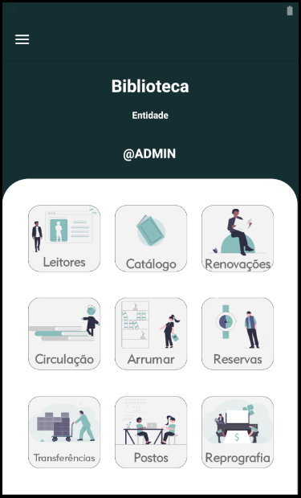
SARAMAGO
Interface API + Android
A aplicação móvel tem uso direcionado para os funcionários onde os mesmos podem começar certas operações semelhantes ao da interface web e outras funcionalidades únicas para eficácia e logística, tudo num bolso.
Funcionalidades:
Gestão de Leitores
Gestão de Catalogação
22/02/2021
POLITÉCNICO DE LEIRIA
1
Notes:
A aplicação android é apenas destinada aos funcionários, pelo que o leitor comum só precisa de ter um dispositivo com um navegador de Internet.
A implementação de uma API REST (em formato JSON) contribui para a ideia de que deverá ser feita uma adoção por parte de sistemas semelhantes para protocolos mais recentes como este, facilitando a transmissão e obtenção de registos de múltiplas bases de dados, entre clientes-servidor, e permitindo que o mercado pequeno de bibliotecas beneficie das ferramentas de web-service desenvolvidas para mercados muito maiores.

Slide 8

SARAMAGO
Metodologia
O nosso projeto utilizou as normas standard da metodologia ágil Scrum.
E esse planeamento foi dividido em 4 Sprints cujas foram acompanhadas com reuniões diárias a uma determinada hora conforme as disponíbilidades de cada um.
22/02/2021
POLITÉCNICO DE LEIRIA
9
Notes:
O trabalho foi divido em 4 sprints, tendo reuniões sempre diárias numa determinada hora a definir entre os intervenientes (da equipa de desenvolvimento) para planear e/ou exemplificar tarefas programadas em cada semana, servindo assim também para esclarecer dúvidas entre os mesmos e os docentes de cada unidade curricular.
É de salientar que a adaptação ao uso do Jira foi inconsistente com o nosso plano de trabalho e às tarefas devido às mudanças de atribuição de muitas das tarefas planeadas.

Slide 9

SARAMAGO
Distribuição de tarefas
Web Back-Office – André Machado, Gonçalo Rocha, Rui Pereira
Web Front-Office – Rui Pereira
Android App – André Machado, Rui Pereira,
API REST - André Machado, Gonçalo Rocha
Desenho da BD – Gonçalo Rocha, André Machado
Criação e gestão da BD – Rui Pereira
Inserções de dados por definição da BD – Gonçalo Rocha
Testes – André Machado, Gonçalo Rocha, Rui Pereira
Documentação de planeamento – Gonçalo Rocha, André Machado
Relatório final – Gonçalo Rocha, Rui Pereira, André Machado
22/02/2021
POLITÉCNICO DE LEIRIA
9
Notes:
Embora o planeamento das inúmeras tarefas tenha sido distribuído de uma forma uniforme, contámos esforço coletivo entre todos nós no concebimento de cada uma destas partes do projeto, isto significa que todos nós trabalhámos nestas secções mas mais resumidamente estão aqui os membros com mais involvimento nas seguintes tarefas de uma forma mais generalizada.

Slide 10
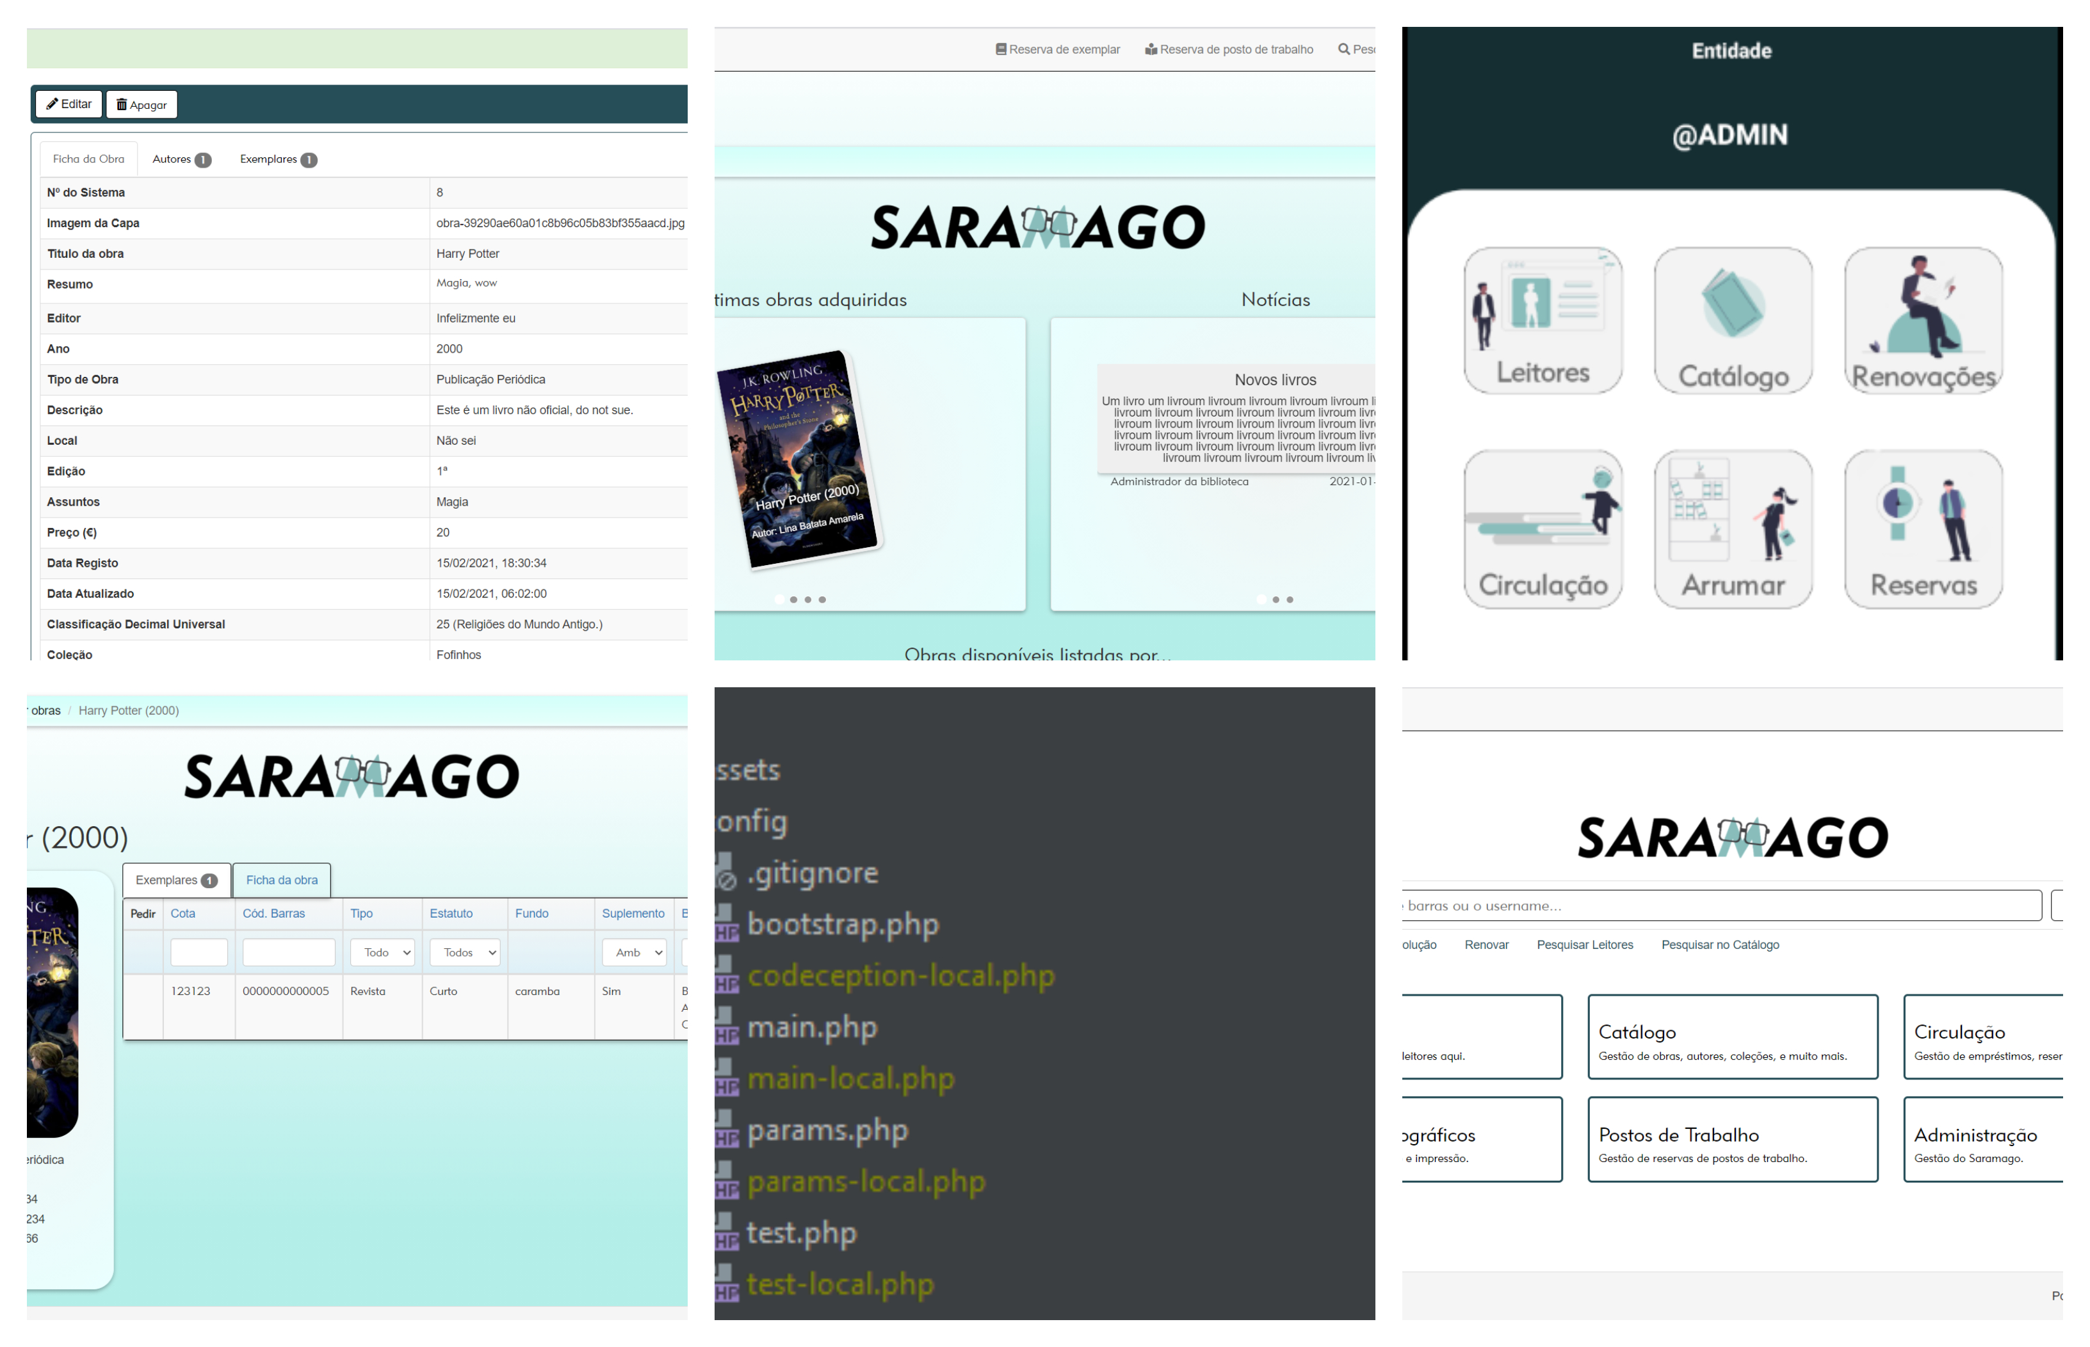
SARAMAGO
Demostração das aplicações
22/02/2021
POLITÉCNICO DE LEIRIA
9

Slide 11
SARAMAGO
Conclusão
22/02/2021
POLITÉCNICO DE LEIRIA
9

Slide 12

SARAMAGO
Sobre
SARAMAGO - Sistema de Gestão de Bibliotecas Académicas
Criado por:
2180622 – André Machado
2180659 – Gonçalo Rocha
2180622 – Rui Pereira
Projeto Final
Projeto em Sistemas de Informação
TeSP Programação de Sistemas de Informação (PSI) 2020/2021
© Escola Superior de Tecnologia e Gestão – Politécnico de Leiria
22/02/2021
POLITÉCNICO DE LEIRIA
18

